Slide 1
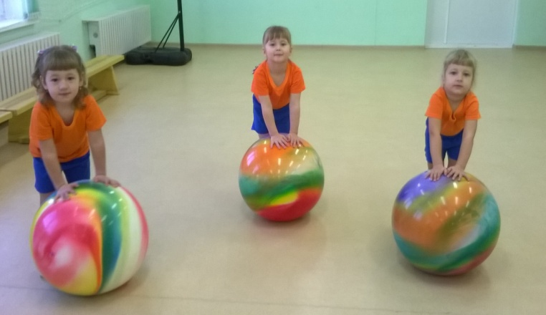
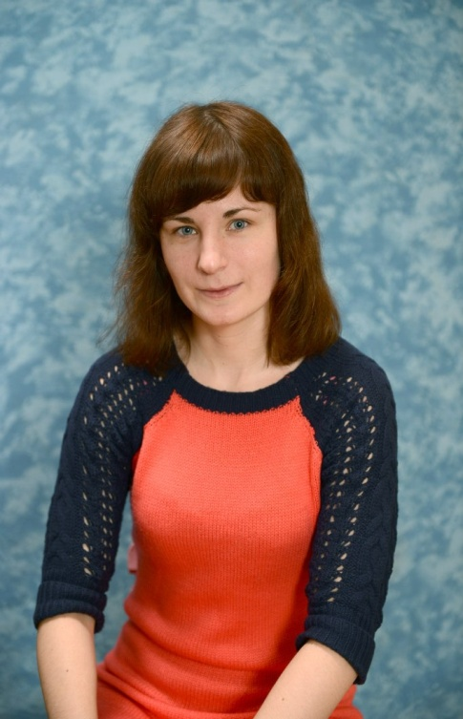
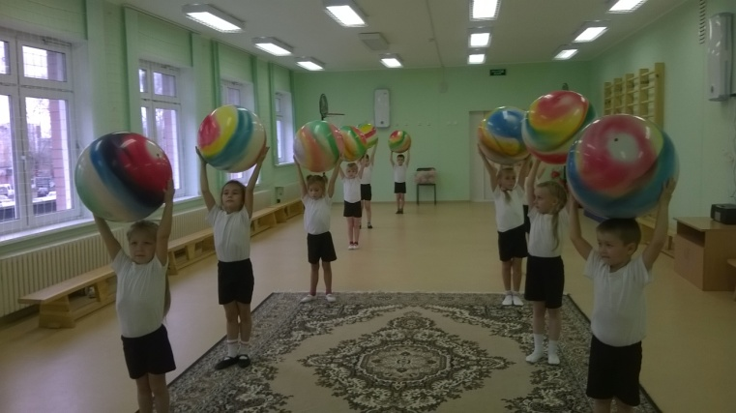
Муниципальное автономное бюджетное дошкольное образовательное учреждение
Детский сад «теремок»
Фитбол –
гимнастика
Инструктор по физической культуре
Каташук Анна Андрияновна.

Slide 2
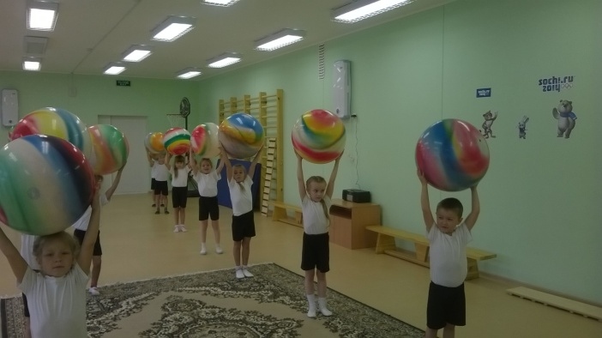
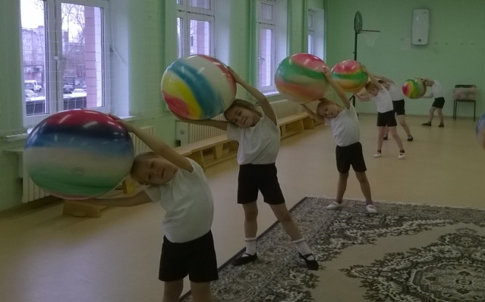
физиологическое
Воздействие фитбола на организм
Фитбол в переводе с английского означает "мяч для опоры", который используется в оздоровительных целях.
Упражнения на мячах обладают оздоровительным эффектом, который подтвержден опытом работы специализированных, коррекционных и реабилитационных медицинских центров Европы.
За счет вибрации при выполнении упражнений и амортизационной функции мяча улучшаются обмен веществ, кровообращение и микродинамика в межпозвонковых дисках и внутренних органах, что способствует разгрузке позвоночного столба, мобилизации различных его отделов.
Упражнения на мячах тренируют вестибулярный аппарат, развивают координацию движений и функцию равновесия, оказывают стимулирующее влияние на обмен веществ организма.

Slide 3
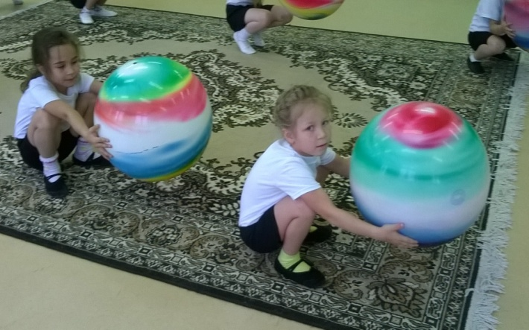
Направленность фитбол-гимнастики
Мяч по своим свойствам многофункционален и поэтому может использоваться в комплексах упражнений фитбол-гимнастики как предмет, снаряд или опора.
Комплексы упражнений на мячах в зависимости от поставленных частных задач и подбора средств могут иметь различную направленность:
для укрепления мышц рук и плечевого пояса;
для укрепления мышц брюшного пресса;
для укрепления мышц спины и таза;
  для укрепления мышц ног и свода стопы;
для формирования осанки;
    для увеличения гибкости и подвижности в суставах;
для развития ловкости и координации движений;
для развития танцевальности и музыкальности;
для развития функции равновесия и вестибулярного аппарата;
для расслабления и релаксации как средств профилактики различных
заболеваний (опорно-двигательного аппарата, внутренних органов).

Slide 4
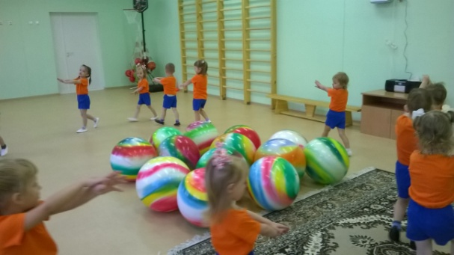
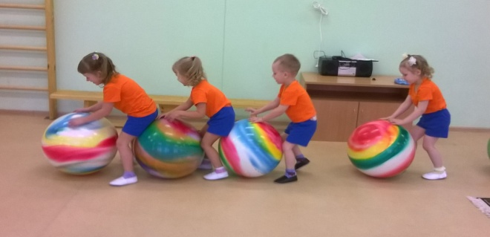
Классификация упражнений на фитболах
по целевой направленности
Упражнения фитбол-гимнастики
Содействие профилактике и коррекции различных заболеваний (опорно-двигательного аппарата, болезней лёгких, внутренних органов и др.)
Развитие музыкально-ритмических и творческих способностей, досуга, отдыха и развлечения (массаж, игры, эстафеты, танцы, ритмические упражнения)
Развитие двигательных способностей (силы, координации, гибкости, функции равновесия, вестибулярного аппарата и др.)

Slide 5
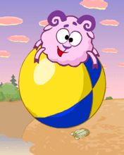
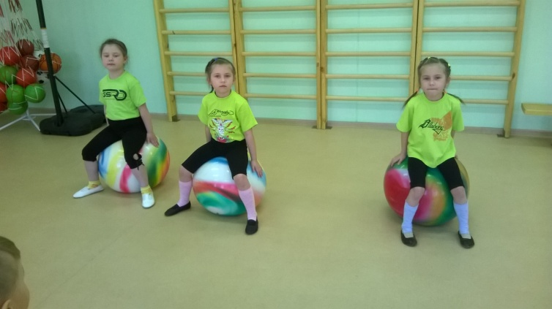
Гимнастические упражнения фитбол - гимнастики
Упражнения фитбол - гимнастики
По признаку преимущественного воздействия
На силу
На растягивание
На расслабление
На осанку
На координацию
На дыхание
ОРУ
Ходьба, бег, прыжки
По признаку организации группы
одиночные
вдвоем, втроем
по кругу
в сцеплении в
колоннах
в шеренгах
в движении
На месте и в движении
По анатомическому признаку
для рук и плечевого пояса
для ног и тазового пояса
для туловища и шеи
для всего тела
С мячом в руках, ногах
Сидя на мяче
По исходным положениям
из стойки
из седа (приседа)
из упоров
из положения лёжа (на боку, на спине, животе)

Slide 6
Классификация ОРУ без предметов сидя
на мяче по анатомическому признаку
ОРУ
без предметов (сидя на мяче)
Упражнения для рук и плечевого пояса:
для пальцев и кисти
Для увеличения подвижности в суставах
Для сгибателей и разгибателей мышц рук
На расслабление мышц рук и плечевого пояса
2. Упражнения для ног и тазовой области:
для стопы и голени
Для увеличения подвижности в суставах
Силовые упражнения для мышц бедра
Для мышц тазового дна
Для расслабления мышц ног
Комплексные упражнения
(упражнения, включающие в работу наибольшее количество мышечных групп)
3. Упражнения для туловища:
Для мышц передней поверхности туловища (силовые)
Для увеличения подвижности позвоночника
Для мышц задней поверхности туловища (силовые)
Для мышц боковой поверхности туловища (силовые)
Для мышц шеи
5. Упражнения на дыхание

Slide 7
Классификация упражнений
по использованию фитбола
Мяч как препятствие
Мяч как предмет
Упражнения
с мячом
Мяч как массажер
Мяч как опора
Мяч как амортизатор, тренажер
Мяч как отягощение
Мяч как ориентир

Slide 8
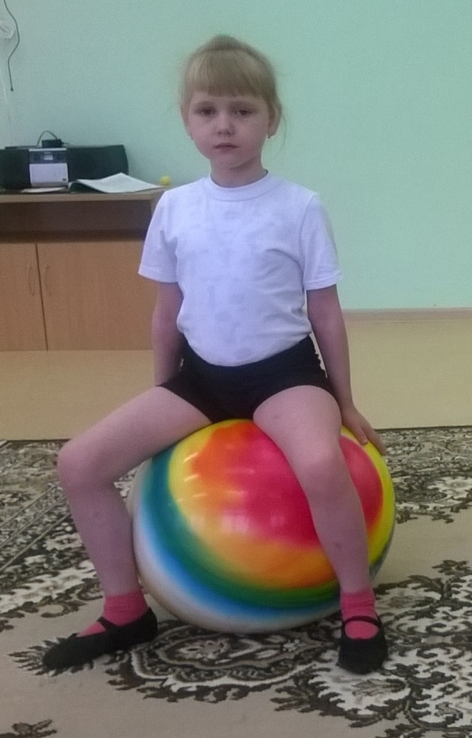
Требования к проведению упражнений на мячах
Мяч должен быть подобран согласно росту занимающегося.
Подгруппа занимающихся не более 6-12 человек
При выполнении упражнений лежа на мяче контролировать, чтобы голова и позвоночник составляли прямую линию и не задерживалось дыхание.
Одежда должна быть удобной, обувь на резиновой основе.
Избегать резких и быстрых движений, скручиваний в шейном и поясничном отделах позвоночника, интенсивного напряжения мышц шеи и спины.
В целях профилактики травматизма следует заниматься на ковровом покрытии.
Следить за правильной посадкой на мяче.
Начинать с простых упражнений и облегченных исходных положений, постепенно переходя к более сложным.
Необходимо научить ребенка приемам самостраховки.
Расстояние между занимающимися должно быть не менее 1,5 м
Следует избегать соприкосновения мяча с острыми и режущими поверхностями и предметами для предотвращения повреждения мяча.
На первых занятиях следует использовать менее упруго накаченные мячи.

Slide 9
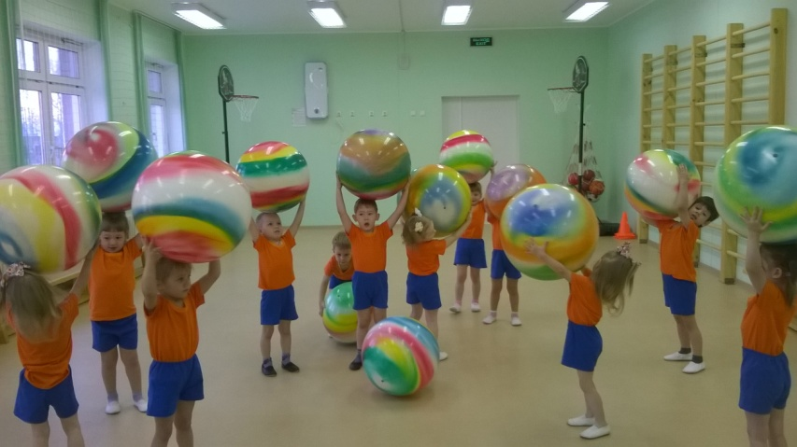
Методические рекомендации к проведению занятий
Дать детям представление о форме и физических свойствах мяча
Разучить основные движения, сидя на мяче.
Следить за внешними признаками утомления
Научить правильной посадке на мяч и приемам самостраховки
Учить выполнять упражнения в сочетании с колебательными покачиваниями на мяче
Учить упражнениям на удерживание равновесия
Дать представление об основных исходных положениях на фитболе (сидя, лежа на спине, животе, на боку)
Предлагать мяч детям для самостоятельной деятельности только после того, как они обучены упражнениям с фитболом
Разучить основные исходные движения с мячом
(броски, ловля, удары, упр. в парах)

Slide 10
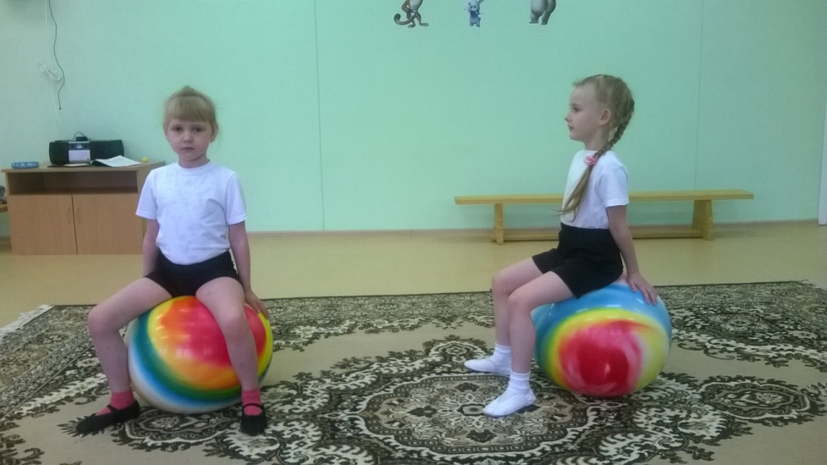
Правильная посадка на фитболе
- угол между туловищем и бедром, бедром и голенью, голенью и стопой составляет 90 градусов;
Посадка считается правильной, если:
- ноги на ширине плеч, ступни параллельно друг другу и прижаты к полу, колени направлены на носки.
- голова приподнята и её центральная линия совпадает с осью туловища;
- руки лежат на фитболе и фиксируют его ладонями сбоку или сзади;
- спина выпрямлена, плечи развернуты, живот втянут;

Slide 11
Технология использования фитболов
в работе с дошкольниками
Подготовительный период
1. Познакомить со всеми свойствами мяча, научить простейшим движениям (правильная посадка на мяч, медленные покачивания сидя на мяче не теряя контакта с ним).
2. Первое занятие можно проводить в индивидуальной форме.
3. Занятия с детьми четвертого года жизни проводить индивидуально или с родителями.
4. Подобрать упражнения в соответствии с уровнем физической подготовленности и индивидуальных особенностей детей.
5. На физкультурных занятиях упражнения на мячах не должны превышать 30-40% общего времени (5-10 мин).
6. Для снятия электрического эффекта протирать мячи влажной тряпкой перед занятием.
7. Познакомить с правилами (не толкаться, не пинать мяч, не бросать его куда попало, не прыгать, внимательно слушать педагога).

Slide 12
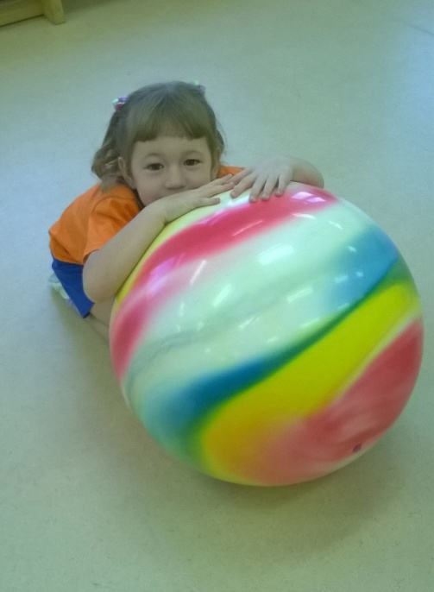
Младшая группа
Учить правильно сидеть на фитболах.
2. Учить покачиваться на мяче не теряя контакта с ним.
3. Учить простейшие двухчастные упражнения
(для рук, ног, туловища).
4. Учить выполнять упражнения в паре со взрослым.
Взрослому обеспечить эмоционально-познавательное общение.
5. Развивать способность поддерживать равновесие.
6. Формировать элементарные навыки самомассажа.
7. Формировать представление о схеме собственного
тела.
В комплексе может быть 6-10 игровых упражнений
(7-10 минут)

Slide 13
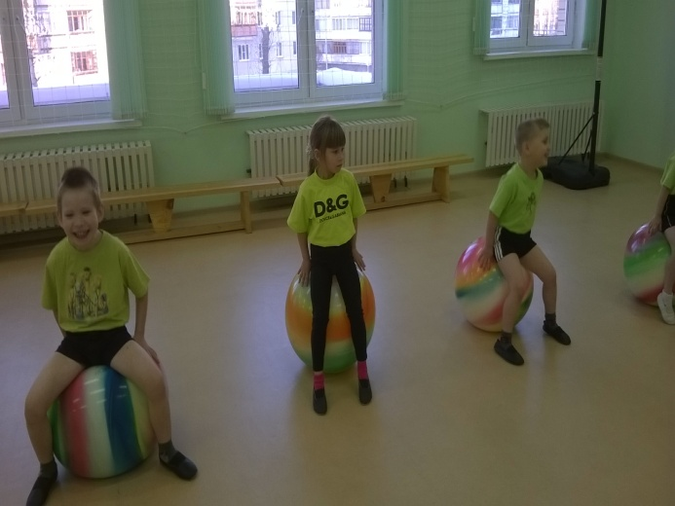
Средняя группа (4-5 лет)
1. Продолжать учить выполнять упражнения на мячах, добиваясь активности, естественности и непринужденности движений.
5. Учить выполнять совместные упражнения с другими детьми (прокатывание мяча, прыжки на «хопах» в парах, на встречу).
2. Учить выполнять трех, четырехчастные упражнения.
6. Продолжать формировать навыки самомассажа и представления о собственном теле.
3. Учить оценивать движения других, замечать ошибки.
7. Побуждать к самостоятельному выполнению знакомых упражнений.
4. Развивать познавательно-творческую активность.
8. Прыжки на мячах в разных направлениях.
Количество упражнений в комплексе до 10 , каждое может повторяться
4-5 раз. Длительность до 10 минут.
Общее количество прыжков может быть до 100-120 прыжков.
В серии по 15-30 прыжков. Прыжки давать сериями.

Slide 14
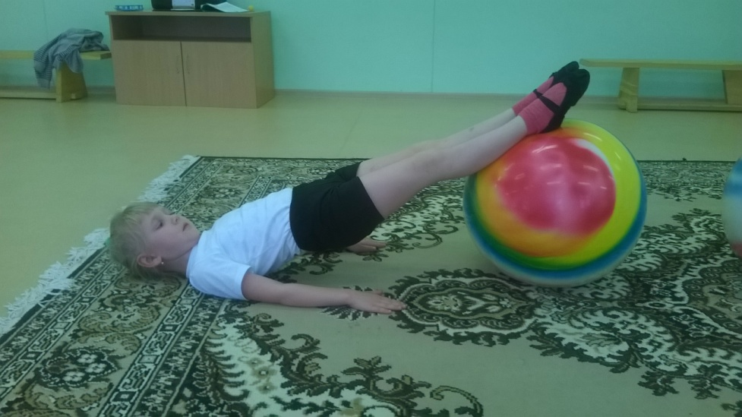
Старшая группа (5-6 лет)
1. Добиваться осознанного, активного выполнения трех, четырехчастных упражнений, упражнять в умеренном, быстром и медленном темпе.
4. Формировать навыки различных перестроений при передвижении на мячах с ручками «Хопах».
2. Учить анализировать качество своих движений и движений других детей.
5. Расширять представления о физических возможностях своего тела и вызывать желание его совершенствовать.
3. Формировать умение выполнять упражнения на мячах в сочетании с другими тренажерами или другими мячами.
6. Можно проводить соревнования, эстафеты.
Длительность комплекса 10-15 минут, включая до 10 упражнений. Повторяемость 6-8 раз.

Slide 15
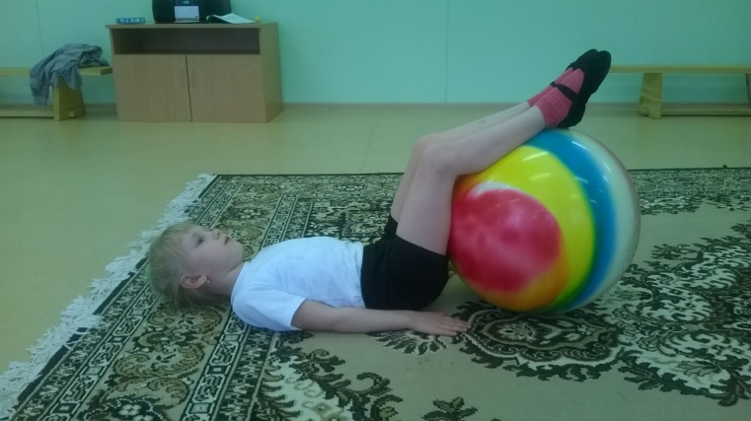
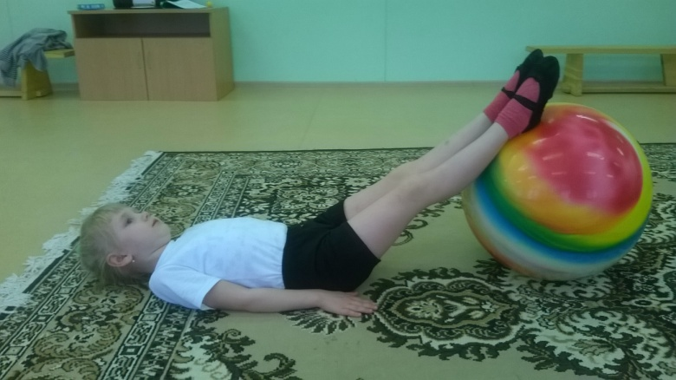
Подготовительная группа (6-7 лет)
1. Добиваться точного выразительного энергичного выполнения упражнений.
5. Парные упражнения на мячах: передача, прокатывание, балансировка на мяче, перестроения, хлопковые движения, танцевальные движения и комплексы.
2. Побуждать к самостоятельным играм с мячами.
3. Развивать инициативу, познавательную активность.
4. Развивать ловкость, гибкость и мелкую моторику.
Продолжительность комплекса 15-20 минут, 12-15 упражнений. Повторяемость 6-8 раз.
Это подходит детям, если они занимаются с младшей группы.

Slide 16
Заключение
Упражнения на мячах доступны всем, не зависимо от возраста и состояния здоровья, даже людям, имеющим заболевания суставов ног, страдающим избыточным весом и др.
При занятиях фитбол-гимнастикой, сердечно-сосудистая система работает в щадящем режиме, ударная нагрузка на суставы ног гораздо меньше, чем при других аэробных тренировках.
Мяч создает хорошую амортизацию и поэтому во время выполнения динамических упражнений на нем осевая нагрузка на позвоночник менее интенсивна, чем при ходьбе.
Дети, занимающиеся фитбол-гитмнастикой, меньше болеют, у них улучшается осанка, внимание, настроение, появляется чувство радости, удовольствия. На положительном эмоциональном фоне быстрее и эффективнее проходит процесс обучения двигательным умениям и навыкам.

